Slide 1



UOG Journal Club: October 2017
ASPRE试验：评估筛查早产先兆子痫的效力
D.L. Rolnik, D. Wright, L.C. Poon, A. Syngelaki, N. O’Gorman, C. De Paco Matallana, R. Akolekar, S. Cicero, D. Janga, M. Singh, F.S. Molina, N. Persico, J.C. Jani, W. Plasencia, G. Papaioannou, K. Tenenbaum-Gavish, K.H. Nicolaides
October 2017, Volume 50, Issue 4, pages 492–495
Journal Club slides prepared by Dr Fiona Brownfoot
(UOG Editor for Trainees)

Slide 2
ASPRE trial: performance of screening for preterm pre-eclampsia
D.L. Rolnik et al., UOG 2017
研究目的
评估以前报道的ASPRE试验在早孕期筛查先兆子痫的人群中的准确性
Notes:
2

Slide 3
ASPRE trial: performance of screening for preterm pre-eclampsia
D.L. Rolnik et al., UOG 2017
方 法
实验设计
  前瞻性，多中心研究
Setting 实验设计
  包括英国、西班牙、意大利、比利时、希腊和以色列在内的5个国家的13所医院（从2015年2月至9月）
参与者
  准入：单胎妊娠11至13+6周预约常规产检的孕妇
  排除：母亲年龄＜18周岁，超声检查发现胎儿主要结构异常。失访、终止妊娠、流产。

Slide 4
ASPRE trial: performance of screening for preterm pre-eclampsia
D.L. Rolnik et al., UOG 2017
方 法
试验方法
  试验指标来自使用母体因素、MAP、UtA-PI，PAPP-A和PIGF的计算
    记录母体因素
    MAP由相关设备自动计算
    彩色多普勒可用于计算左右侧子宫动脉平均PI值
    血清PAPP-A和PIGF由 DELFIA Xpress 随机接入平台计算
  结果来自于妊娠11至13+6周的妊娠
  目标条件是先兆子痫
  危险度＞1：100的妇女被纳入双盲试验中，服用阿司匹林150mg 每天或服用安慰剂，从妊娠11-14周开始直至妊娠36周。

Slide 5
ASPRE trial: performance of screening for preterm pre-eclampsia
D.L. Rolnik et al., UOG 2017
方法
结果
  由ISSHP指南定义的先兆子痫
      2次间隔4小时以上，收缩压≥140mmHg和/或舒张压≥90mmHg
      24小时尿蛋白≥300mg，或在尿试纸分析中至少2个+
      并发先兆子痫定义为慢性高血压的基础上出现明显尿蛋白
  在筛查人群中，调整了阿斯匹林的用量后，评估妊娠＜37周和≥37周的先兆子痫的假阳性率和检出率（使用阿司匹林治疗组减少了62%）

Slide 6
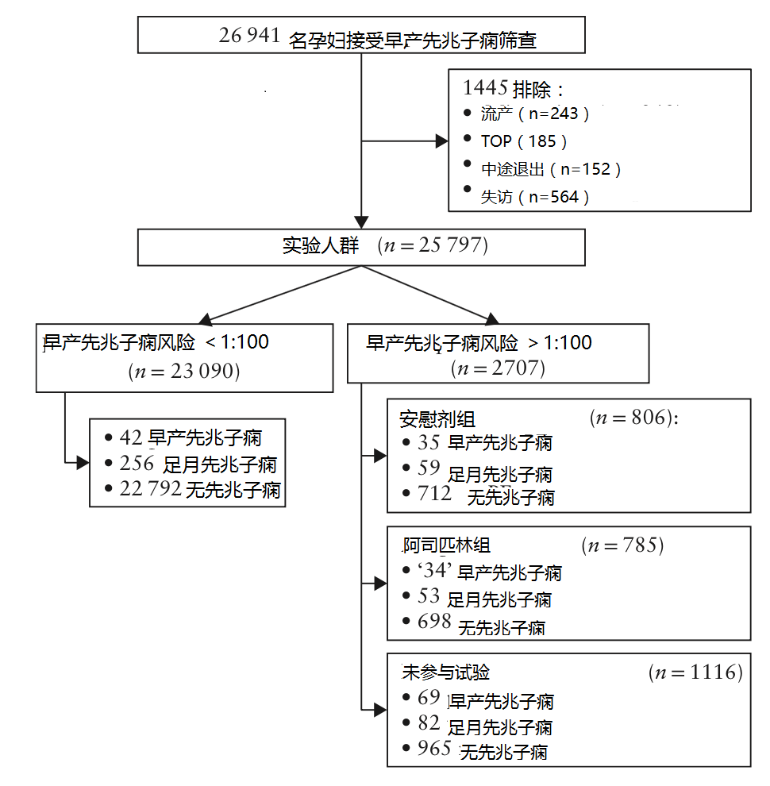
ASPRE trial: performance of screening for preterm pre-eclampsia
D.L. Rolnik et al., UOG 2017
结 果
早产先兆子痫筛查流程概括图
  26 941位妇女被纳入该研究
  2707（10%）的妇女被筛查出早产危险度＞1：100
先兆子痫危险度
  安慰剂组（n=806）
    4.3% 早产先兆子痫
    7.3% 足月先兆子痫
  治疗组（n=785）
    4.3% 早产先兆子痫（调整了62%，因为这是通过服用阿司匹林降低先兆子痫风险的效果）
    6.8%足月先兆子痫
  未参与临床试验（n=1116）
    6.1% 早产先兆子痫
    7.3% 足月先兆子痫
Notes:
*** The baseline characteristics table is now in the supp file which I don’t have access to.

Slide 7
ASPRE trial: performance of screening for preterm pre-eclampsia
D.L. Rolnik et al., UOG 2017
结 果
主要结果
  研究人群中的先兆子痫的危险度
    0.7% 早产先兆子痫
    1.7% 足月先兆子痫
    97.6% 未发生先兆子痫
  在早孕期使用算法（截断值为1：100）筛查先兆子痫的危险度
    检出率
      76.7%（138/180）早产先兆子痫
      43.1%（194/450）足月先兆子痫
    筛查阳性率 10.5%
    假阳性率 9.2%

Slide 8
ASPRE trial: performance of screening for preterm pre-eclampsia
D.L. Rolnik et al., UOG 2017
ASPRE试验筛选算法与用于开发筛选模型的人群的检出率和假阳性率比较
 | 检出率 |  | 假阳性率
 | 早产先兆子痫 | 足月先兆子痫
队列分析 | 77% | 43% | 9.2%
用于开发筛选 模型的人群 | 77% | 38% | 10%
Notes:
8

Slide 9
ASPRE trial: performance of screening for preterm pre-eclampsia
D.L. Rolnik et al., UOG 2017
讨 论
发现
  预计的以母体因素、MAP、UtA-PI、PAPP-A和PIGF等因素为筛查对象的检出率与单用算法筛查的人群比较：
    早产先兆子痫 77%和77%
    足月先兆子痫 43%和38%
    假阳性率 9.2%和10%
研究局限性
  这项研究表明，服用阿斯匹林能降低早产先兆子痫的风险。因此，该组先兆子痫的发生率降低，考虑到这点，该组的发生率做了调整。
  这并不是一项非干扰试验。
Notes:
9

Slide 10
ASPRE trial: performance of screening for preterm pre-eclampsia
D.L. Rolnik et al., UOG 2017
讨 论
对实践的启示
  对于单胎妊娠的孕妇，通过在早孕期筛查确定为早产先兆子痫高风险（>1：100），从孕11-14周开始直至孕36周，以150mg/天的剂量服用阿司匹林，可以使早产先兆子痫发生率降低>60%。
  现有的指南推荐阿司匹林的用量仅基于母体因素。
    NICE指南推荐当孕妇有多个母体高危因素时使用阿司匹林，该指南对早产先兆子痫的检出率为39%，假阳性率为10%。
    ACOG 指南推荐既往有先兆子痫史并导致在34周前分娩的孕妇使用阿司匹林，这个人群组占全部被筛查孕妇的0.3%，只包含了5%出现先兆子痫的孕妇。
本研究中使用的妊娠早期筛查远远优于NICE或ACOG指南的筛查方法和推荐阿司匹林用法。
Notes:
10

Slide 11
ASPRE trial: performance of screening for preterm pre-eclampsia
D.L. Rolnik et al., UOG 2017
结论
在ASPRE队列研究中，孕早期的筛查算法对早产先兆子痫的检出率与原始人群中发展为先兆子痫的发生率相当。

Slide 12
ASPRE trial: performance of screening for preterm pre-eclampsia
D.L. Rolnik et al., UOG 2017
讨 论
你现在的筛查先兆子痫的策略是什么？
你现在的方法效力如何？
使用阿司匹林预防性治疗的截断值或起点？
目前的研究结果有何意义？
为何使用多种标记（MAP、UtA Doppler、PAPP-A和PIGF）筛查？
现此筛查项目的障碍是什么？
Notes:
12

